Slide 1

Logotipo e
Imagen Corporativa
Primeros Medios
Educación Tecnológica
Colegio Palmarés

Slide 2



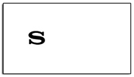





Adivina…que marca es?

Slide 3


¿Qué es la marca …?
MARCA:
Es el nombre que reciben los productos.
Ante la necesidad de representar visualmente tal marca existen los logotipos, que proporcionan la imagen de la marca corporativa.

Slide 4

Origen
Los primeros logotipos aparecen en el imperio Romano y posteriormente en la Edad Media en los escudos de armas , las marcas utilizadas por los distintos gremios de artesanos (albañiles, carpinteros, herreros, etc....).

Slide 5
Características Marca / Nombre
Que sea..
CACOFÓNICA: agradable
al oído y no resulte ridícula
“brandy pepito”
DISTINTA de
las marcas competidoras
PRONUNCIABLE
“schweppes, beefeater”
que se ASOCIE
al ATRIBUTO EMOCIONAL del
producto
“ yogures vitalínea”
que sea FÁCIL de
reconocer y recordar
que tenga CONNOTACIONES
POSITIVAS
“ viva tours, amena, uni2”
CORTA
“cortty- trina”

Slide 6
Representación visual
MARCA
LOGOTIPO

Slide 7


Logotipo
Definición: Distintivo formado por un grupo de letras, abreviatura o símbolo que representa una empresa, un producto, la celebración de un acontecimiento , etc.

Slide 8





Tipos de logotipo
Logotipo: compuesto por tipografía y no contiene dibujos, acorde con la imagen que la empresa quiere transmitir.
Imago: es una imagen figurativa, un dibujo que representa a una empresa sin utilizar tipografía.
Imagotipo: combina imago y logotipo, contiene dibujo y tipografía.

Slide 9
Un buen logo debe …
ATEMPORAL
UNIVERSAL
DURADERO
SER REPRODUCIBLE A DIFERENTES
TAMAÑOS Y VERSIONES (Color, blanco y negro, papel, web)
SIMPLE
FÁCIL DE
RECORDAR
ATRACTIVO
Reflejar la identidad de la empresa

Slide 10

Universalidad
蛋
饭
¿ Conoces el significado de alguno de estos 3 símbolos?

Slide 11


Evolución
Las empresas realizan grandes inversiones para cambiar su imagen corporativa.
Razones:
  Actualizar su imagen (modas,tendencias)
  Reflejar un cambio de rumbo en la empresa.

Slide 12









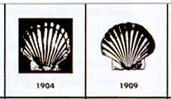






Evolución
1900
1909
1948
1961
1995

Slide 13




¿Complejo o simple?
Evolución

Slide 14
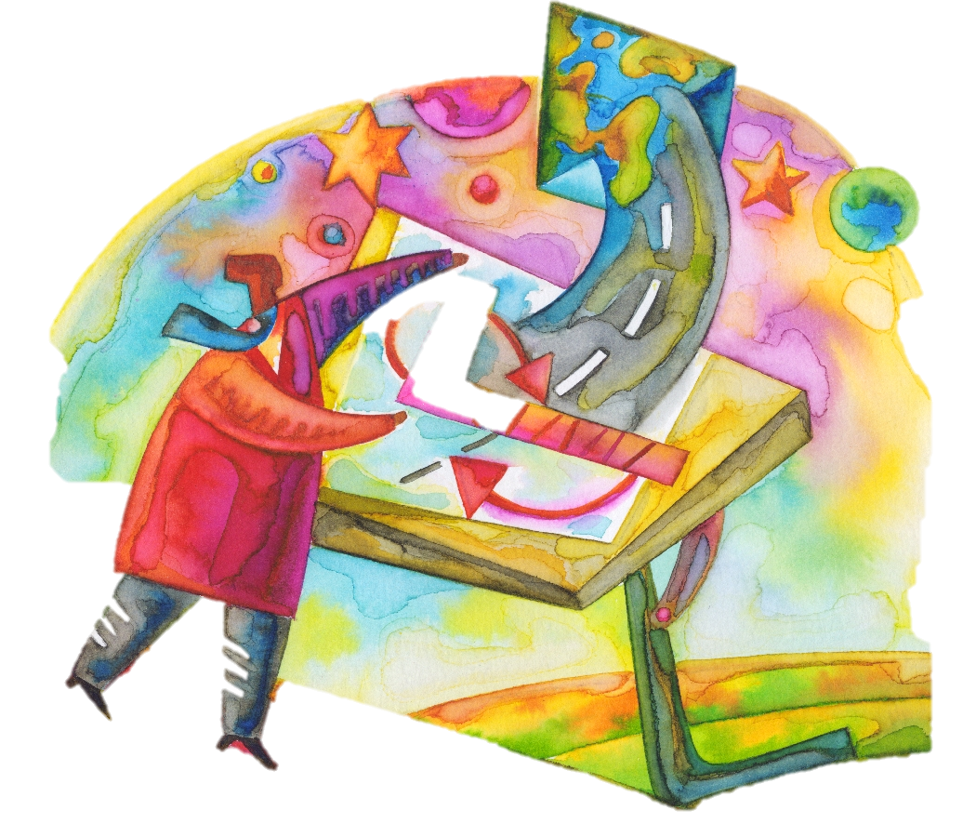
Actividades
Busca y pega un ejemplo de logotipo, imago e imagotipo.
Busca un logotipo deficiente y diseña uno mejor. Justifica tu propuesta.

Slide 15
pauta
Busca ejemplos correctamente 6 puntos
Busca logotipo deficiente 3 puntos
Diseña propuesta creativa 6 puntos
Justica en forma escrita su propuesta 6 puntos
Utiliza una técnica de ejecución adecuada 6 puntos
Entrega puntualmente 4 puntos
Copia pauta 2 puntos

